Slide 1



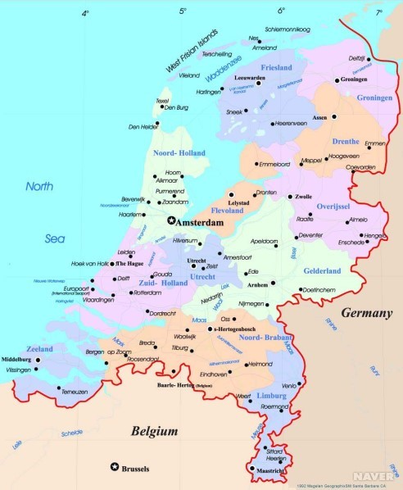







Camera On/Off
모드선택 버튼
Picar의 현재 위치 확인
위 아래로 드래그하여 속도 조절 가능
Self 주행과
Auto주행 가능

Slide 2

#00D8FF

Slide 4

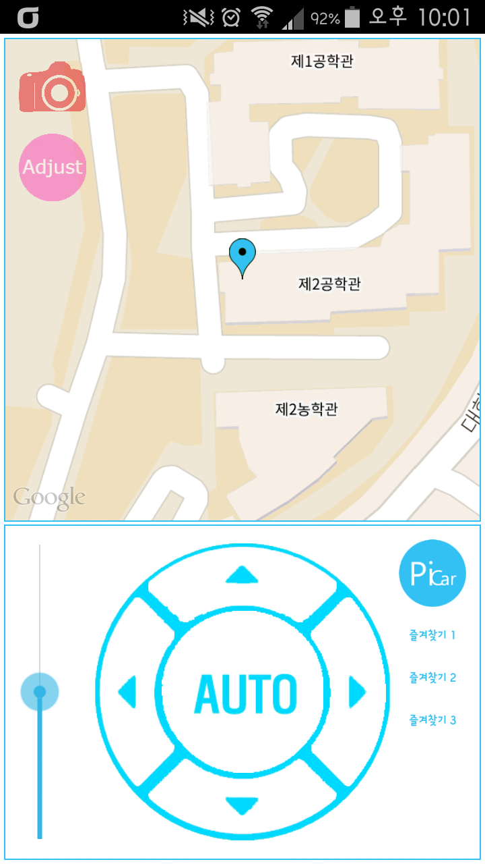

Slide 5
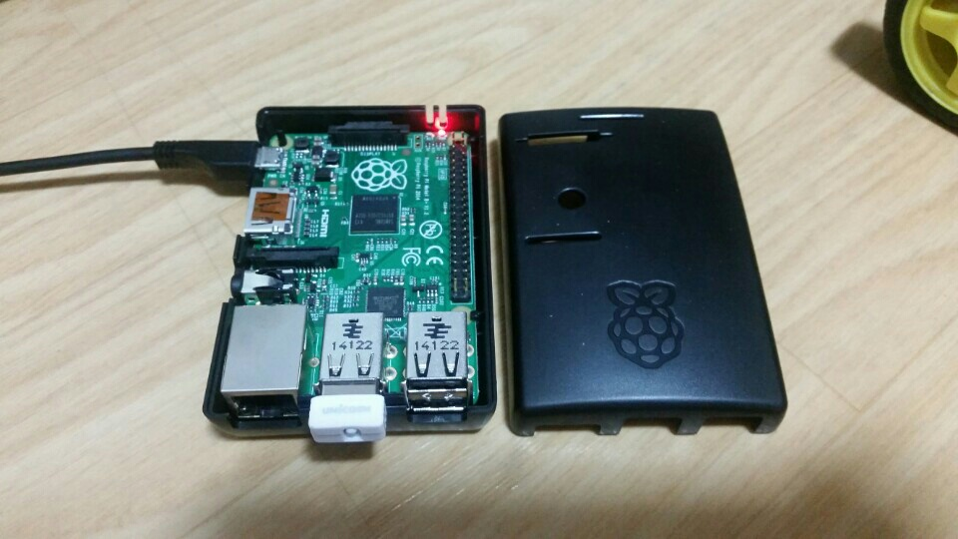

Slide 6
